Slide 1
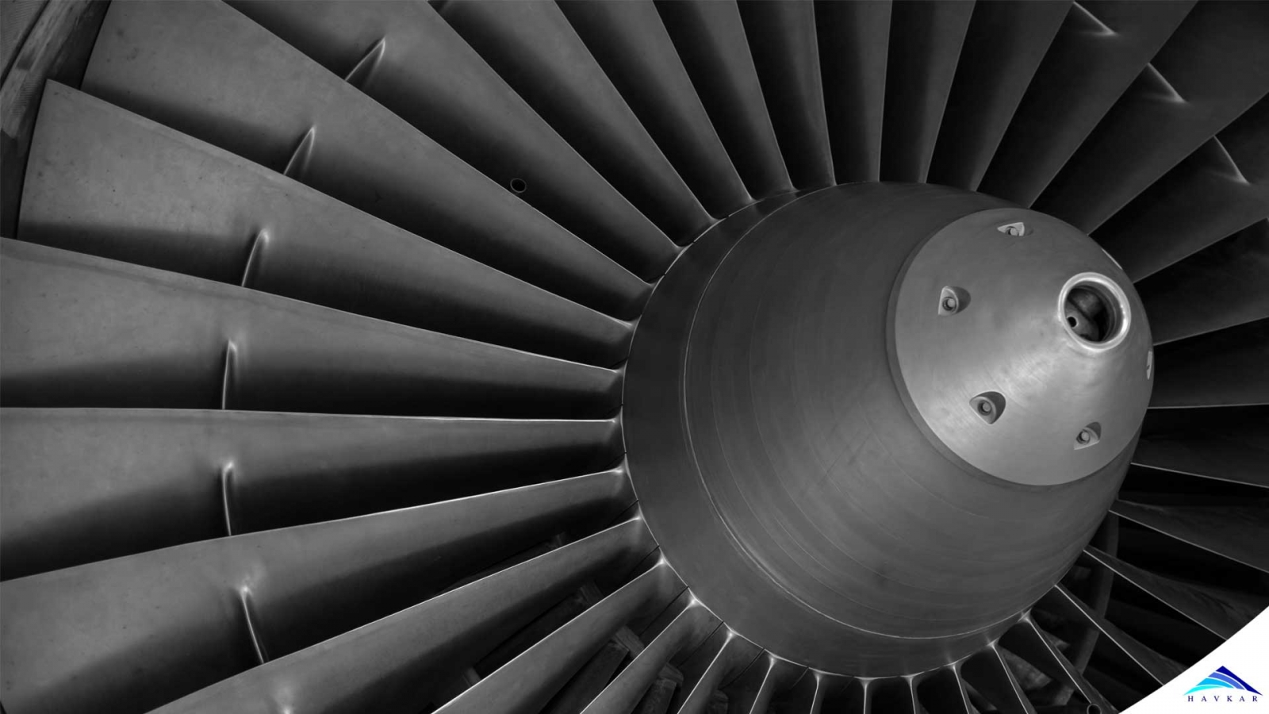

Pracownia programów użytkowych
Napędy statków powietrznych
Zebrał i opracował : Maciej Belcarz

Slide 2
Statki powietrzne (SP) możemy podzielić na klasy, kategorie i podkategorie.
Podział na klasy podyktowany jest charakterystyką i przeznaczeniem statku powietrznego. Podział odbywa się ze względu na wymagania techniczne.
STATKI POWIETRZNE
AEROSTATY
unoszą się w powietrzu dzięki sile
wyporu Archimedesa.
AERODYMY
unoszą się w atmosferze poprzez wytworzenie na przeznaczonych
do tego powierzchniach siły nośnej

Slide 3
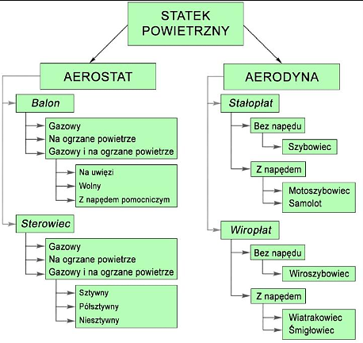
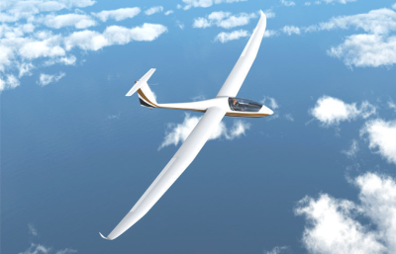
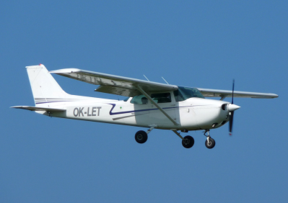
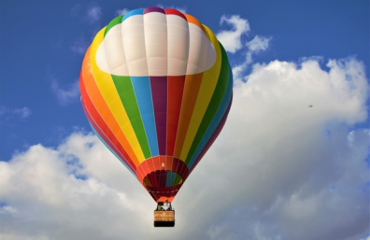
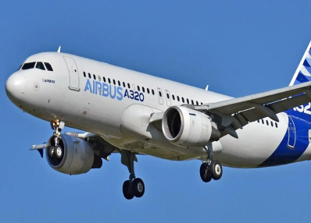
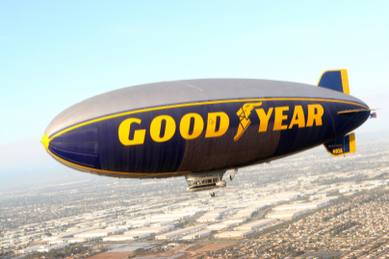
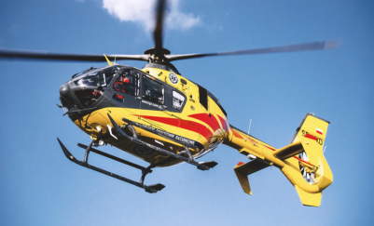

Slide 4
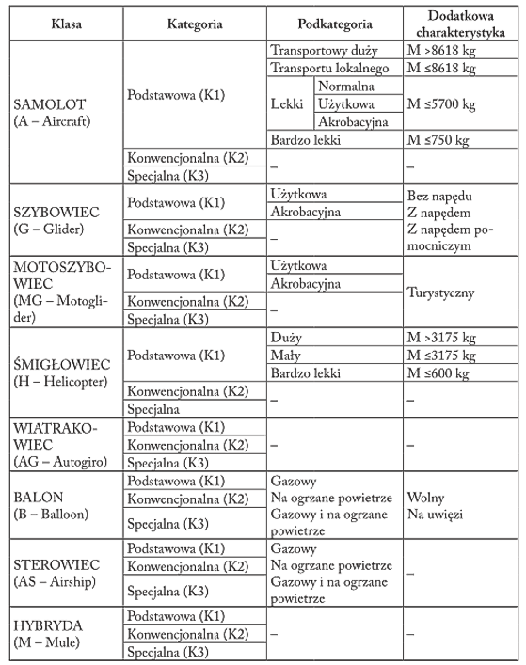
Klasyfikacja statków powietrznych

Slide 5
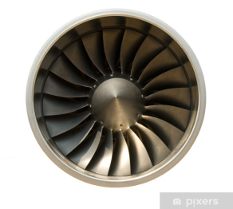
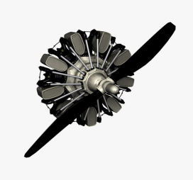
Klasyfikacja silników Wytwarzanie ciągu
Działanie bezpośrednie
Działanie pośrednie
Silniki odrzutowe
Silniki śmigłowe
Przepływowe odrzutowe
Silniki rakietowe
turbinowe
tłokowe
turbinowe
śmigłowe
pulsacyjne
śmigłowcowe
strumieniowe
śmigłowowenty- latorowe

Slide 6
Klasyfikacja silników konstrukcja
odrzutowe
turbinowe
tłokowe
Turbo-odrzutowe
rakietowe
przepływowe
gwiazdowe
rzędowe
Z silnikiem tłokowym
Paliwo stałe
pulsacyjne
rotacyjne
jednorzędowe
Z silnikiem hybrydowym
Paliwo ciekłe
strumieniowe
z ruchomym wałem
wielorzędowe
Z turbiną gazową
jonowe
jednogwiazdowe
widlaste
Sprężarka ośrodkowa
jednowałowe
dwugwiazdowe
piętrowe
Sprężarka osiowa
dwuwałowe
wielogwiazdowe
bokser
turbowentylatory
turbowentylatory

Slide 7
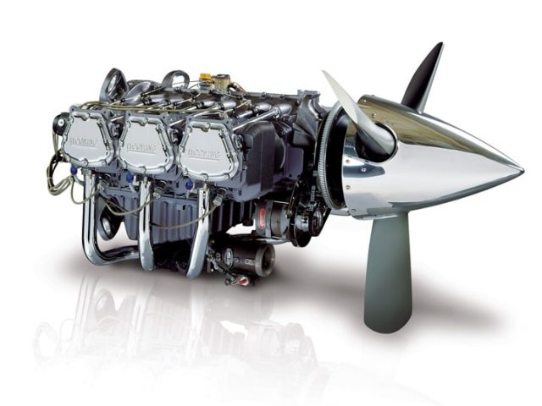
PARAMETRY FIZYCZNE SILNIKÓW
moc
Określona w kilowatach (kW) lub koniach mechanicznych (KM) 1 kW = 1,36 KM
moment obrotowy
Jest miernikiem zdolności silnika do pokonania oporów przeciwdziałających obracaniu się jego wału przy danej prędkości.
Prędkość obrotowa
Oznaczana symbolem n określa ilość obrotów wału korbowego na minutę.
sprawność
Wyrażana w radianach : 1 rad/s = 377 obr/min
Ilość pracy jaką silnik może przetworzyć na pracę mechaniczną (ruch śmigała , napęd samolotu)

Slide 8
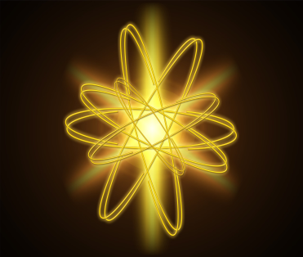

Sprawność silników spalinowych nie jest duża, i wynosi ok. 30-40%. Oznacza to, że tylko 30 do 40% energii dostarczonej w paliwie przetwarzana jest na pracę użyteczną, czyli możliwą do wykorzystania do napędu statku powietrznego.
Bilans energetyczny silnika spalinowego
Napęd agregatów pomocniczych
Energia z paliwa
Praca użyteczna
100 % straty 30%
spalanie niezupełne
chłodzenie
przepływ gazów
ogrzanie spalin
tarcie

Slide 9
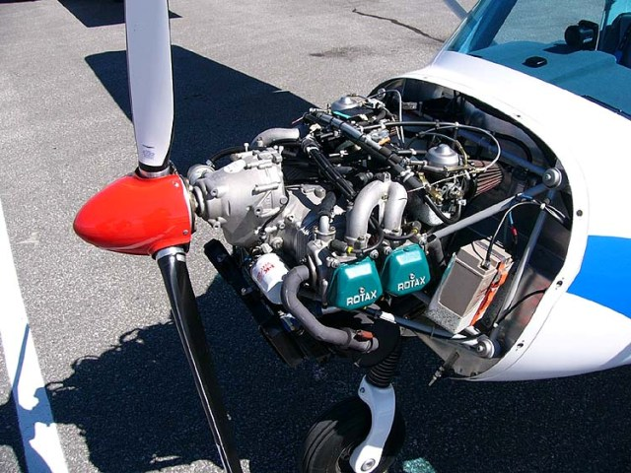
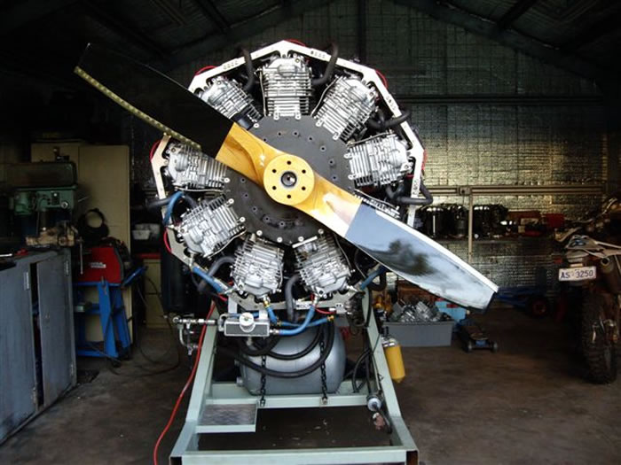
Silnik tłokowy
Silniki tłokowe spotyka się głównie w samolotach: szkolnych, akrobacyjnych, małych samolotach dyspozycyjnych, większości samolotów rolniczych, motoszybowcach, sporadycznie w śmigłowcach.

Slide 10
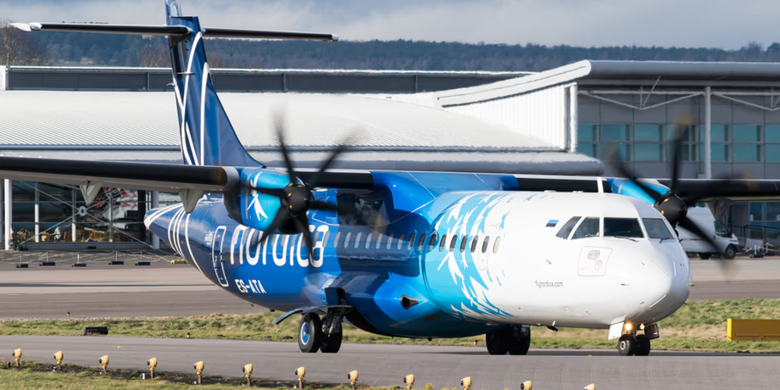
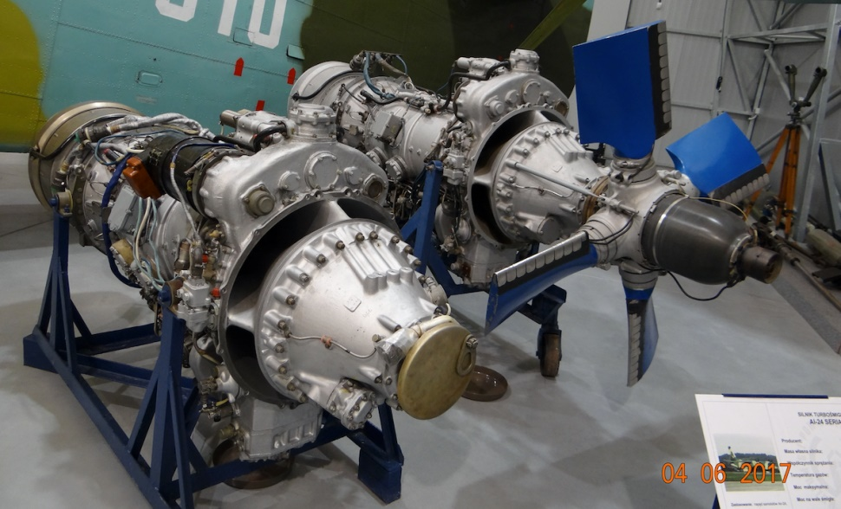
Silnik turbośmigłowy
Silniki tłokowe wykorzystują turbinę gazową do poruszania zewnętrznego śmigła napędowego. Wydostające się z silnika spaliny mają relatywnie małą energię w porównaniu z wydalanymi przez silnik turboodrzutowy.
Jednostki te napędzają wąskokadłubowe małe samoloty pasażerskie np. ATR.

Slide 11
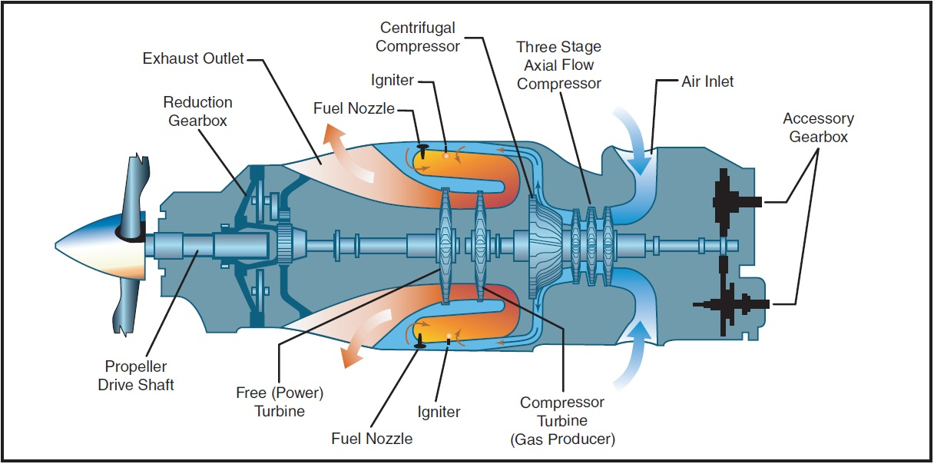
Silnik turbośmigłowy

Slide 12
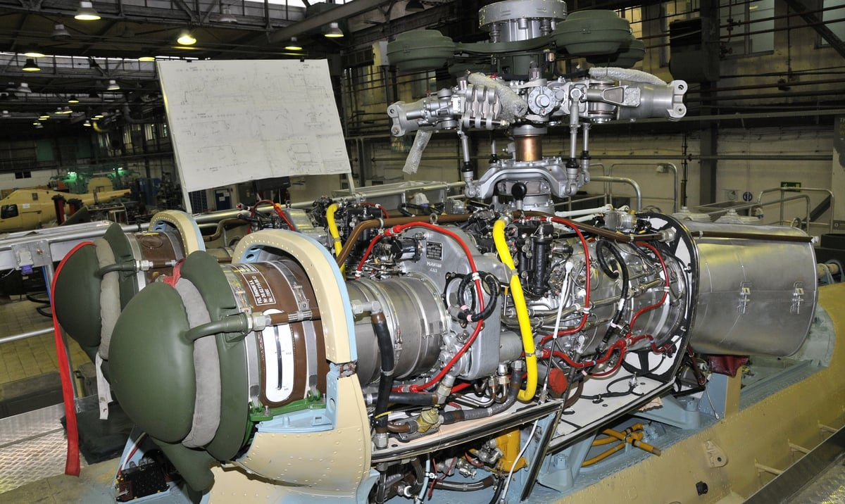
Silnik śmigłowca

Slide 13
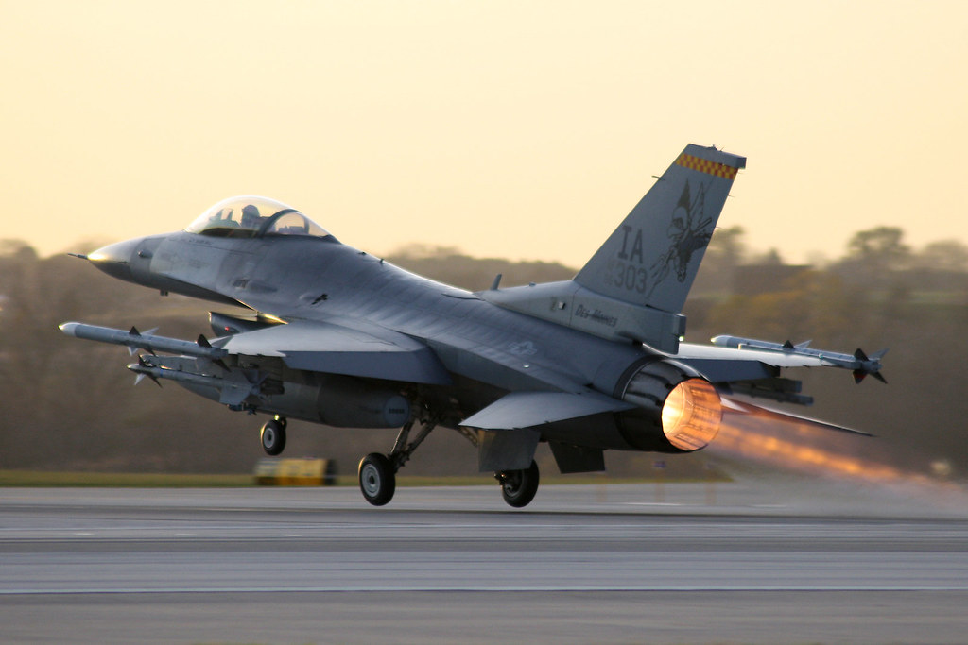
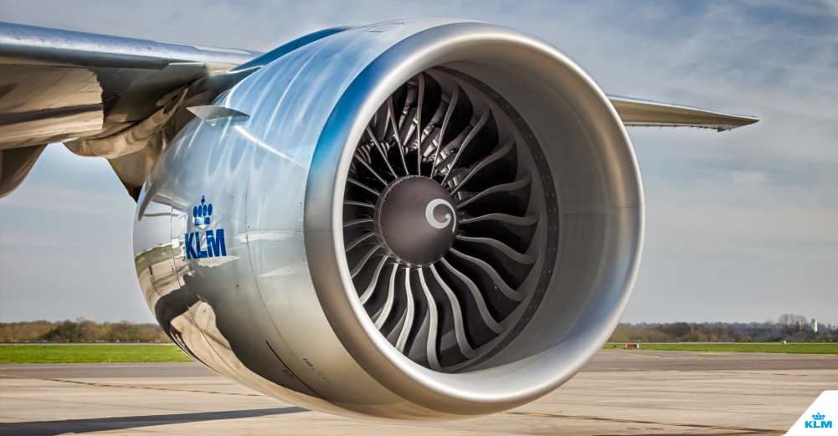
Silnik turboodrzutowy
Silnik turboodrzutowy napędza pojazd poprzez wykorzystanie zjawiska odrzutu gazów. W przeciwieństwie do silnika rakietowego wykorzystuje otaczające powietrze jako masę wyrzutową, a tlen zawarty w tym powietrzu jako utleniacz znajdującego się w zbiornikach pojazdu paliwa. Silnik ten montowany jest zazwyczaj w samolotach bojowych.

Slide 14
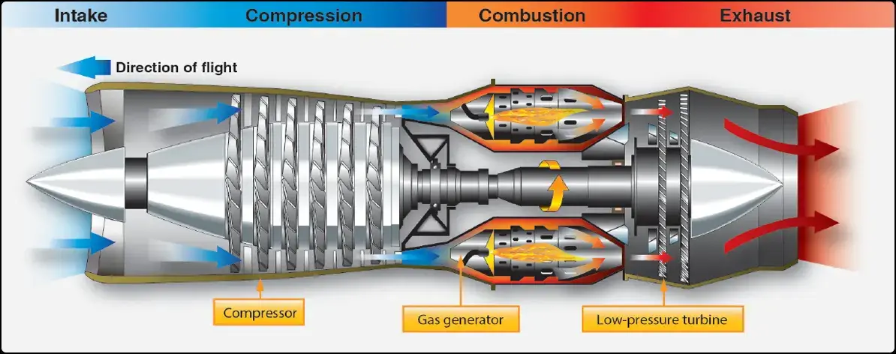
Silnik turboodrzutowy

Slide 15
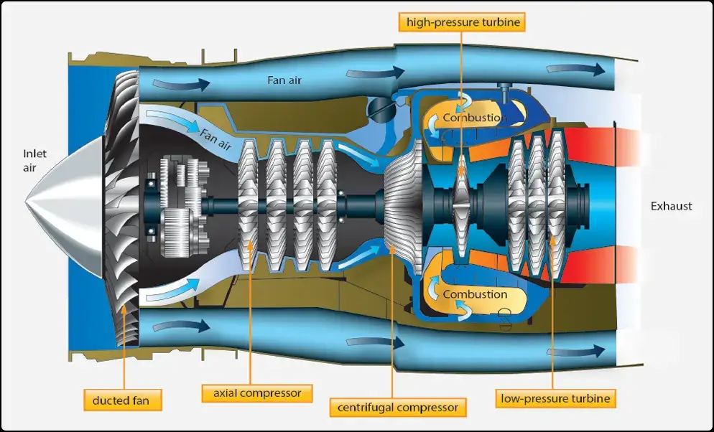
Silnik turbowentylatorowy

Slide 16
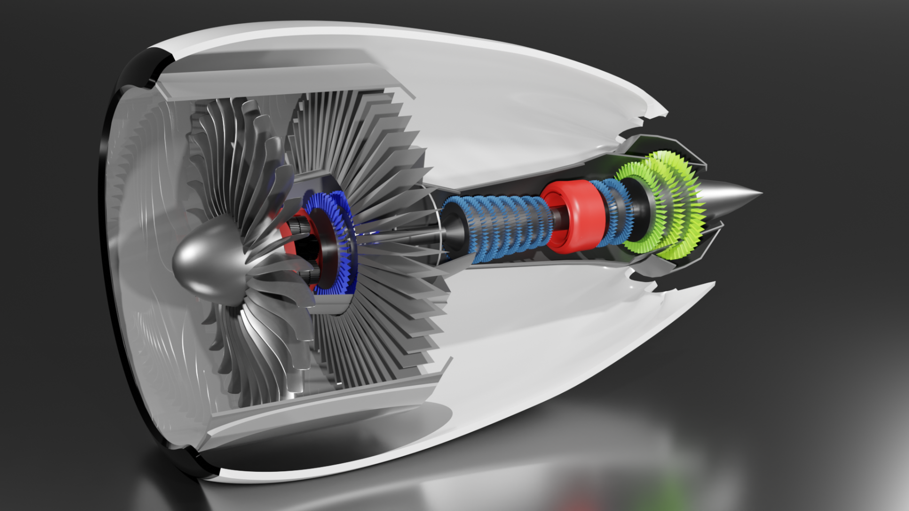
ZADANIE :
Wykonaj model 3D : silnika turboodrzutowego.
Oprogramowanie : BLENDER

